Slide 1
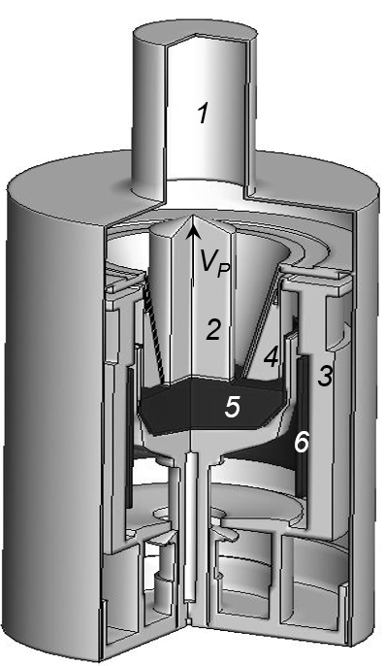
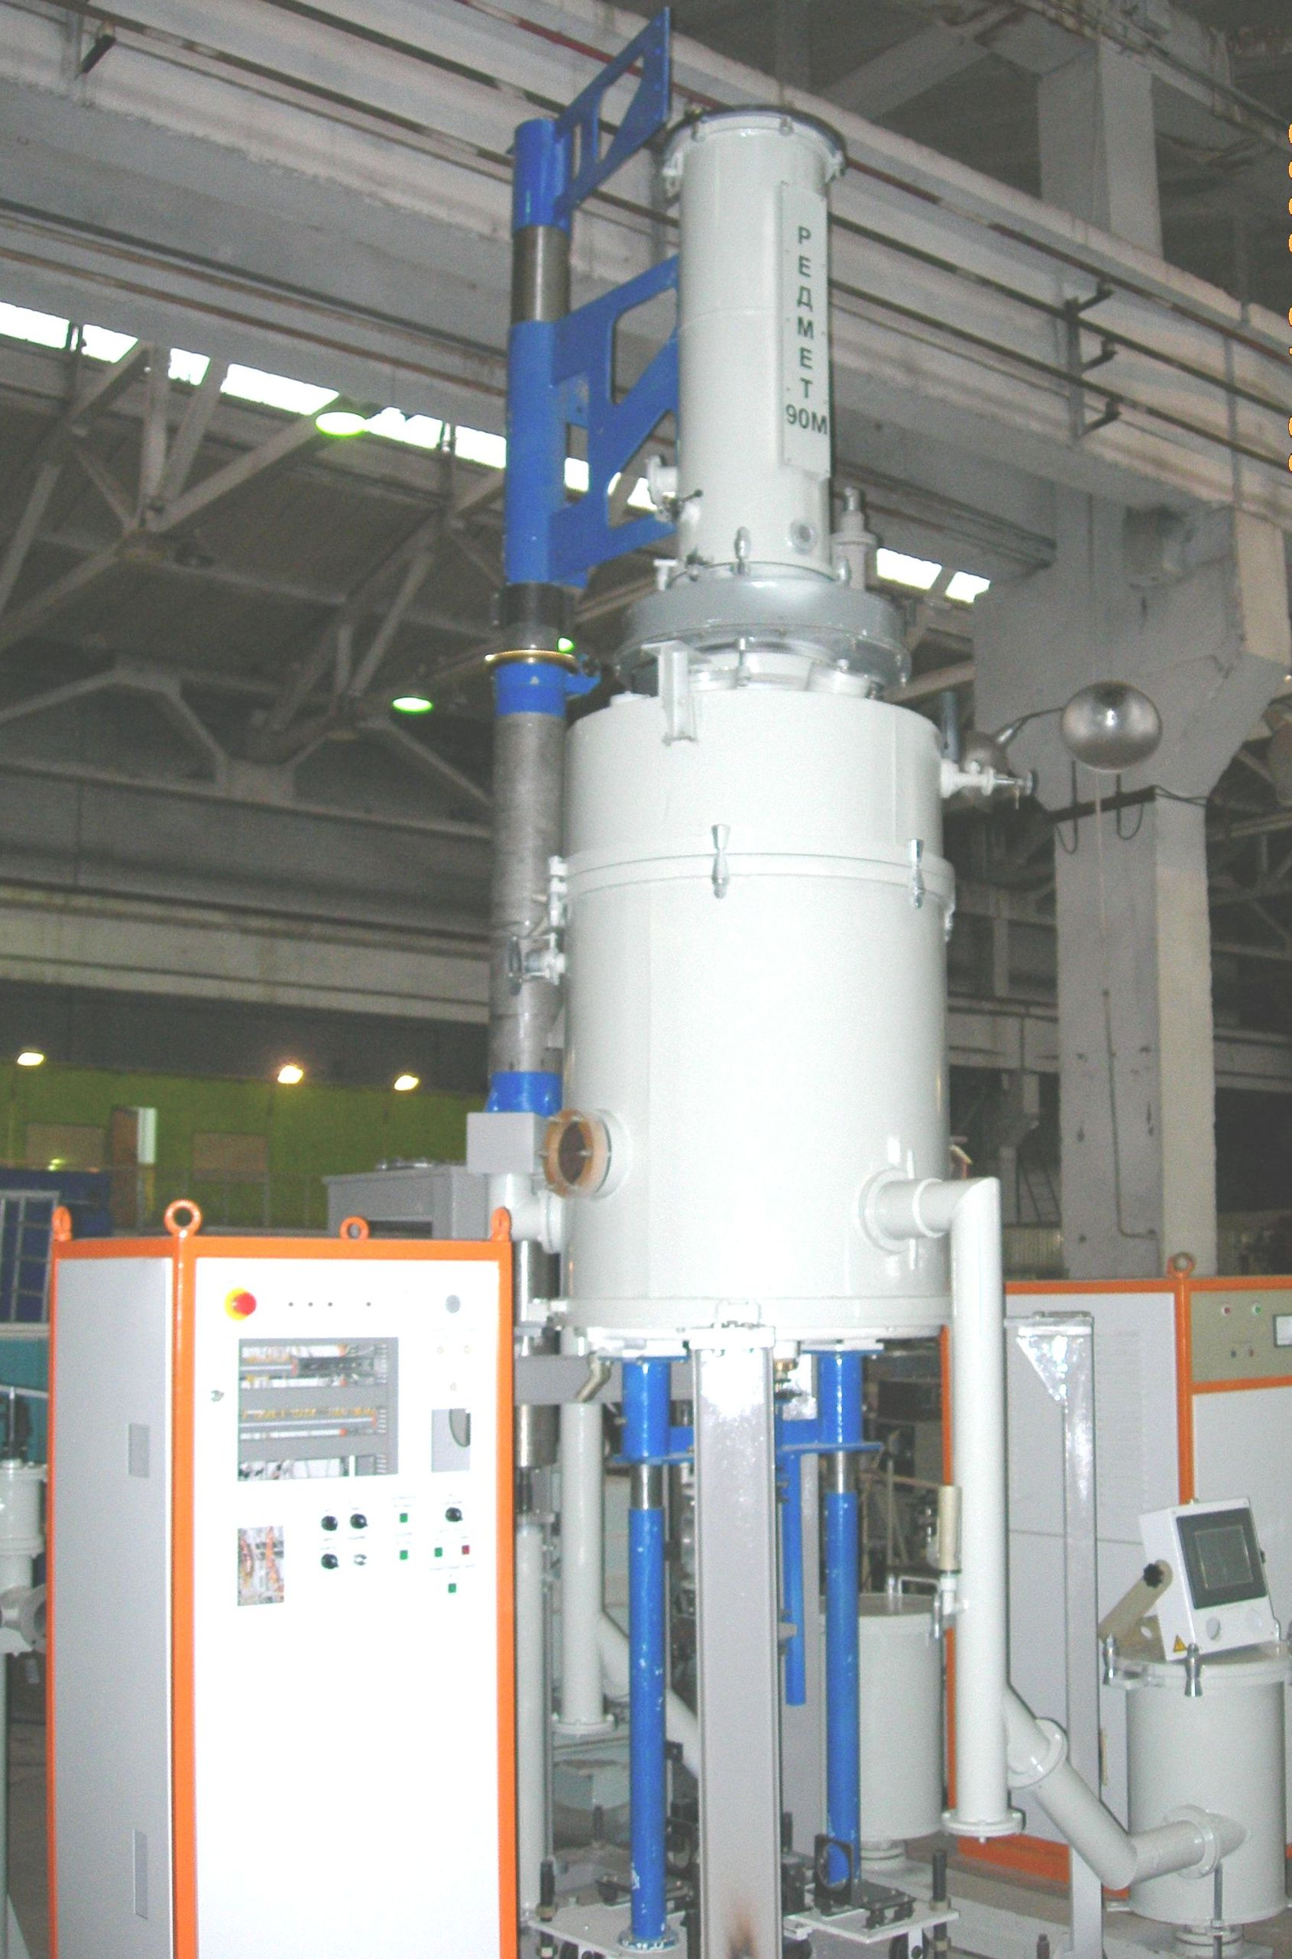
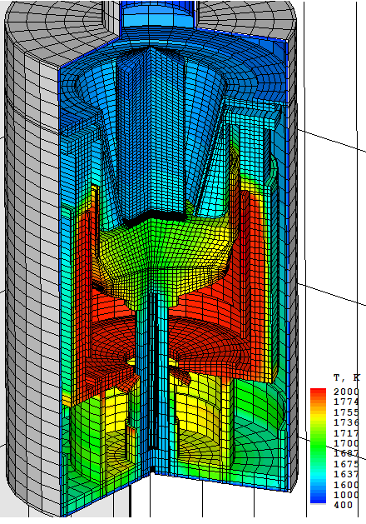
V Междунар. конф. «Матем. модел. в материаловедении электронных компонентов», 23-25 окт., 2023
Сопряженное моделирование дефектообразования при выращивании и термообработке бездислокационного монокристаллического кремния
Н.А.Верезуб, А.И. Простомолотов,(e-mail: aprosto@inbox.ru)
Российская установка Редмет-90М для выращивания монокристаллов кремния большого диаметра (200 – 250 мм).
Термомеханическая модель
теплового узла установки
Редмет-90М: 1 – корпус,
2 – кристалл, 3 и 4 – тепловые
экраны, 5 – расплав,
6 – нагреватель;
V_{p} – скорость вытягивания.
Сетка конечных элементов и расчетное тепловое поле в Редмет-90М.
Градация цветов соответствует приведенной шкале значений температуры (K).
1

Slide 2
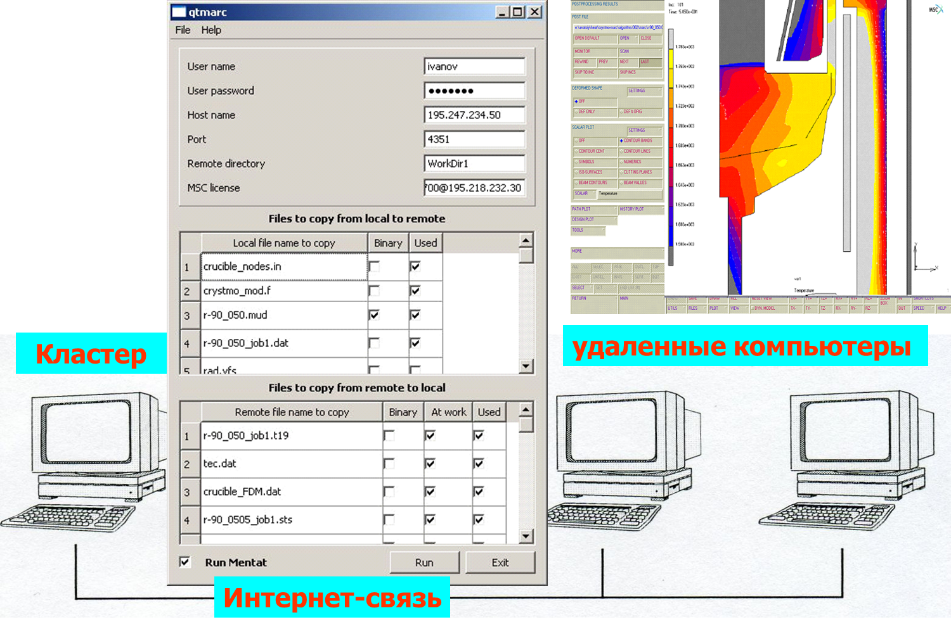
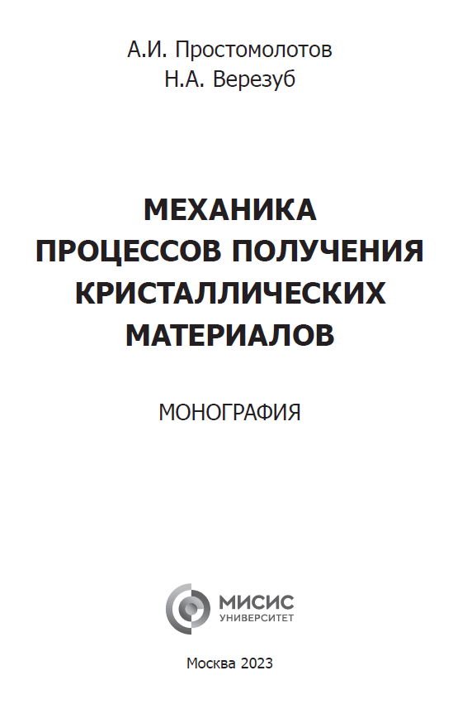
Программа «CRYSTMO/MARC» для технологического проектирования
https://ipmnet.ru/
2

Slide 3
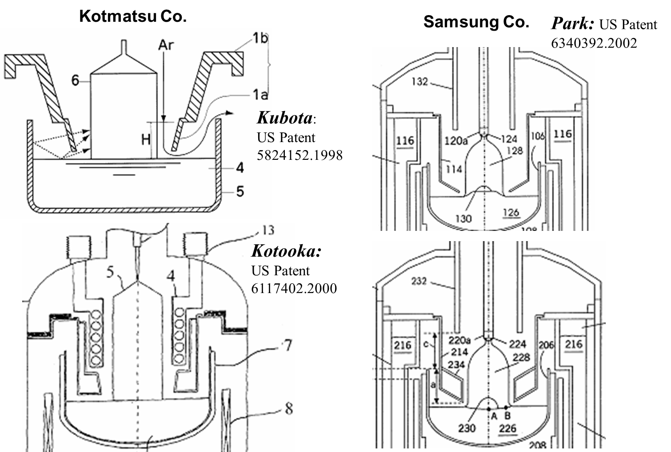
Сборки теплового экрана в Японии и Ю. Корее
3

Slide 4
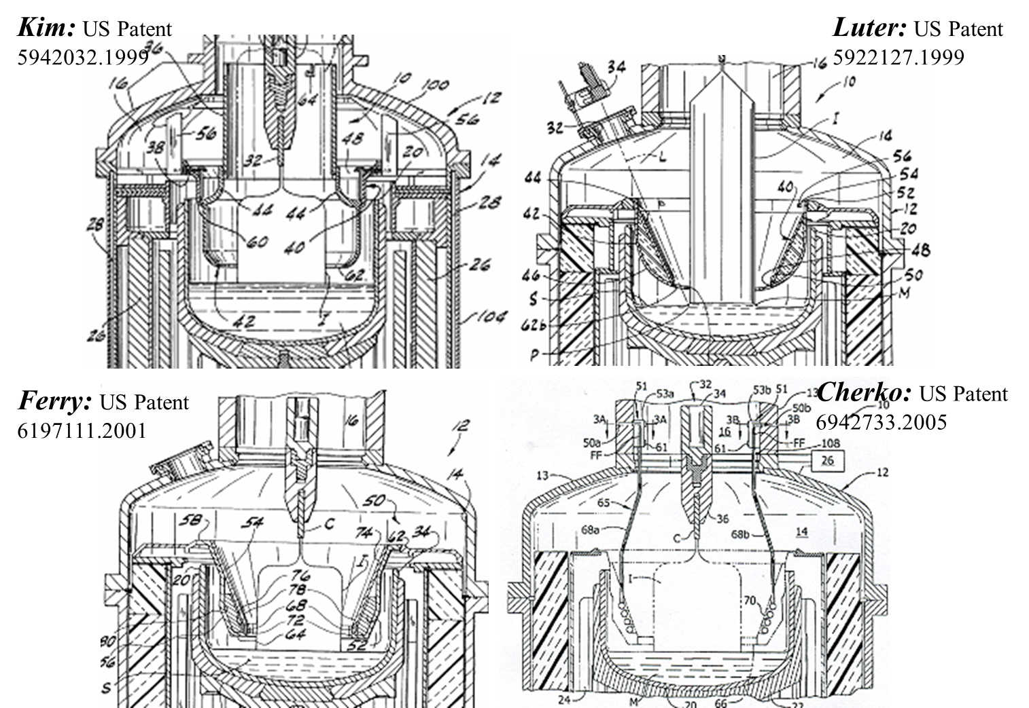
Сборки теплового экрана MEMC Inc.
4

Slide 5
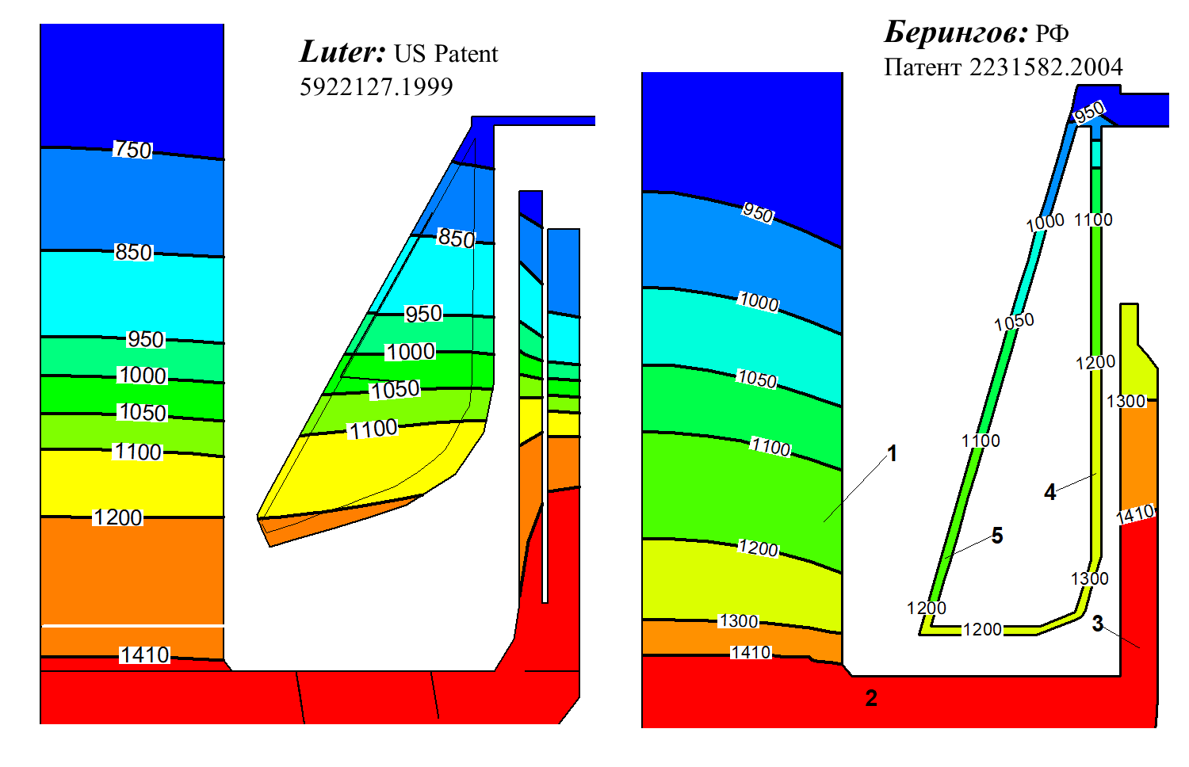
Влияние на изотермы прототипных сборок
теплового экрана
5

Slide 6
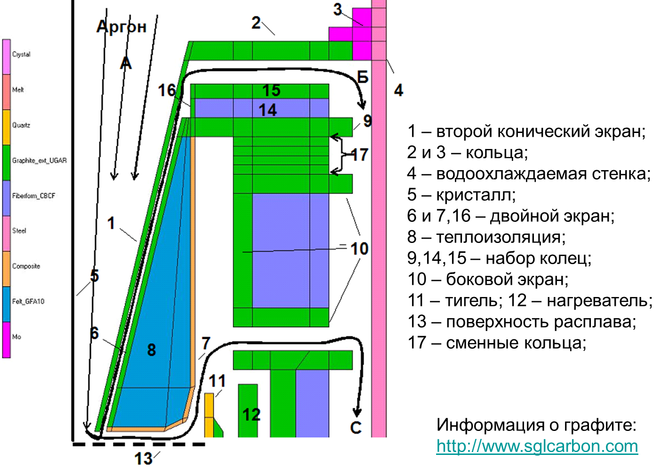
Cборка теплового экрана для «Редмет-90М»
6

Slide 7
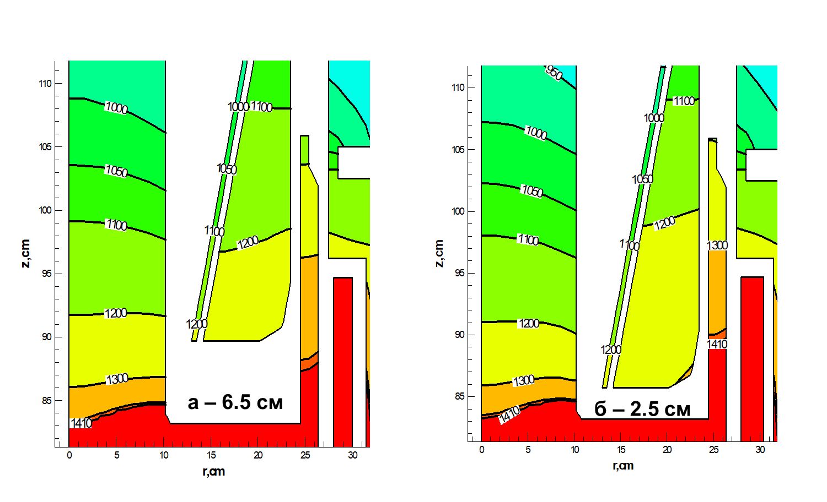
ИЗОТЕРМЫ ПРИ РАЗЛИЧНОМ УДАЛЕНИИ СБОРКИ
ТЕПЛОВОГО ЭКРАНА ОТ ПОВЕРХНОСТИ РАСПЛАВА
7

Slide 8
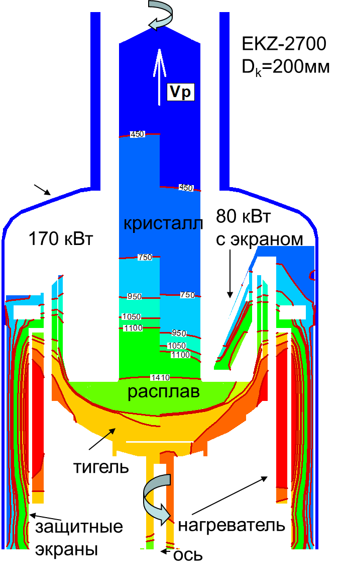
ИЛЛЮСТРАЦИЯ РОЛИ теплового экрана:
1) контроль температурных зон
2) снижение мощности нагрева
Роль температурных зон:
Вблизи фронта кристаллизации (1410^{о}С)
происходит рекомбинация точечных
дефектов: вакансий и межузельных атомов
2) При 1100 – 1050^{о}С образуются микропоры и кластеры межузельных атомов кремния.
3) При 950 – 750^{о}С происходит распад
твердого раствора кислорода с миграцией
центров зарождения оксидных дефектов
(преципитатов).
4) При 750 – 450^{о}С растут размеры
преципитатов и формируется
окончательная картина микродефектов в
монокристалле.
8

Slide 9
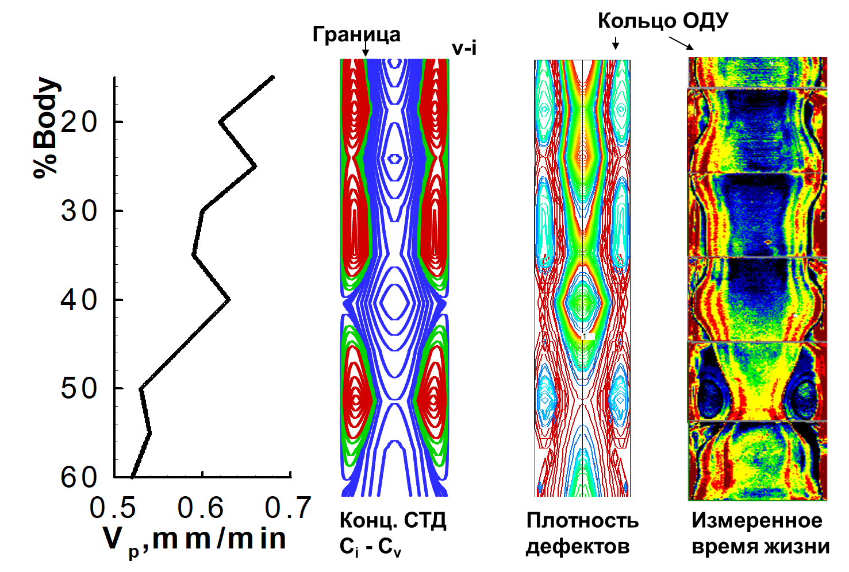
УПРАВЛЕНИЕ РАЗМЕРАМИ И ПЛОТНОСТЬЮ МИКРОДЕФЕКТОВ В МОНОКРИСТАЛЛЕ
Показана эффективность применения теплового экрана для создания требуемых температурных зон в растущем монокристалле диаметром 200 мм и возможность управления процессами дефектообразования помощью программированного изменения скорости вытягивания кристалла применительно к новой большегрузной отечественной установке «Редмет-90М».
9

Slide 10
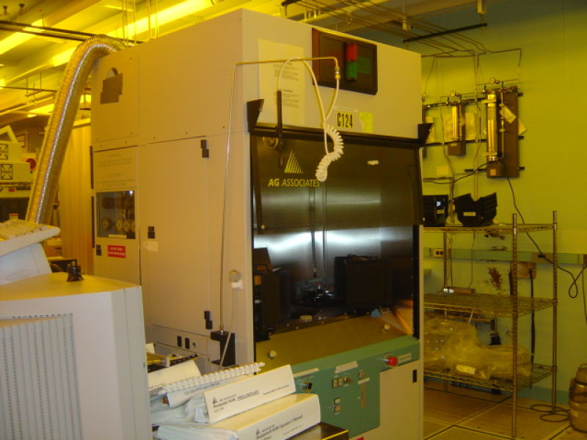
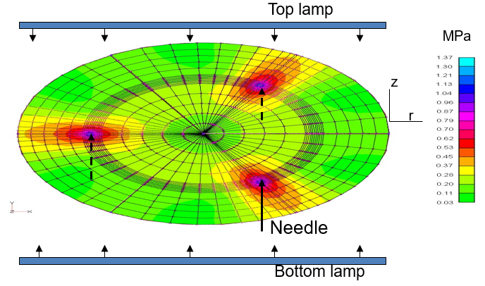
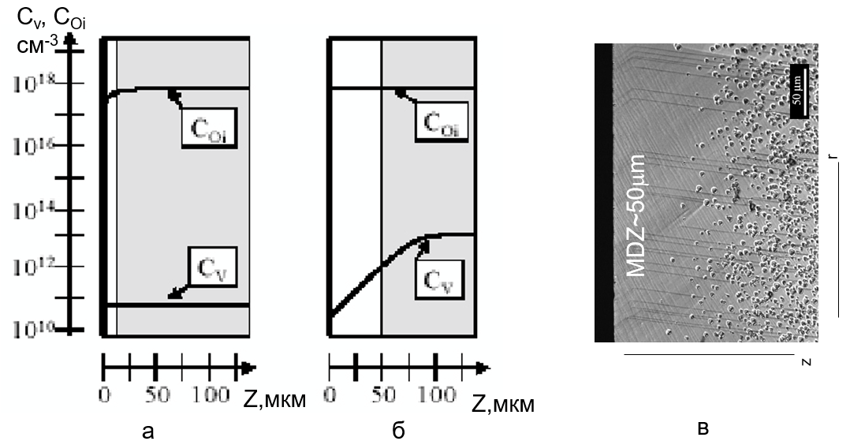


Моделирование дефектообразования в б/д пластинах кремния
диаметром 200 мм при быстрой термообработке (БТО)
БТО-эксперимент
Тест расчетного C_{v}-профиля
AG Heatpulse “8108”
Установка
для БТО
в НПО
«Интеграл»
Модель
БТО
После БТО измерена C_{v} и плотность преципитатов N_{O}. Их корреляция: N_{O}= 1.28×10⁻³⁶×C_{v}^{3.71} или после
инверсии: C_{v}= 8.09×10⁹×N_{O}^{0.241}. Подстановка N_{O} дает экспериментальный профиль C_{v} (z), который
соответствует расчетному после СТД-рекомбинации:
Обеднение кислородом приповерхностного слоя (Falster R., Voronkov V.V. // Mat. Res. Soc. Syp. Proc. 1998.V. 510.P.37):
После многоступ. термообработок
Дефекты после БТО : бездефектная зона ~50 мк
После БТО
10

Slide 11
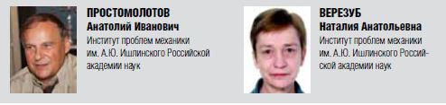
ВЫВОДЫ
1.Рассмотрены результаты математического моделирования
процессов дефектообразования применительно к МЧ-выращиванию
и БТО-термообработке бездислокационного монокристаллического
кремния.
2.Показана эффективность представленного расчетно-
экспериментального подхода к решению технологических
проблем, связанных с получением малодефектного
монокристаллического кремния.
СПАСИБО ЗА ВНИМАНИЕ!
А.И.Простомолотов
Н.А. Верезуб
Д.т.н., вед.н.с.
Института проблем механики им. А.Ю. Ишлинского РАН
К.ф.-м-н., ст.н.с.
Института проблем механики им. А.Ю. Ишлинского РАН
https://ipmnet.ru/
11

